Slide 1
MICROBIOLOGIE CHAPITRE 4 LES VIRUS

Slide 2
PLAN DU CHAPITRE
I POURQUOI S’INTERESSER AUX VIRUS
II TAILLE DES VIRUS
III STRUCTURE DES VIRUS
1)Les principaux éléments
2)Exemple de virus : le bactériophage
IV REPRODUCTION DES VIRUS

Slide 3
Objectifs
1 EC d’expliquer un effet négatif des virus chez l’homme
2 EC de citer un moyen de lutte contre les virus
3 EC d’expliquer un effet négatif des virus dans les bio-industries
4 EC de donner la taille des virus
5 EC de définir le mot acellulaire
6 EC d’expliquer la structure d’un virus
7 EC de différentier les virus nus des virus enveloppés
8 A partir d’un document, EC de décrire la structure d’un virus
9 EC d’expliquer pourquoi les virus sont qualifiés de parasite.
10 A partir d’un document, EC de reconnaitre les différentes étapes du cycle de reproduction d’un virus

Slide 4
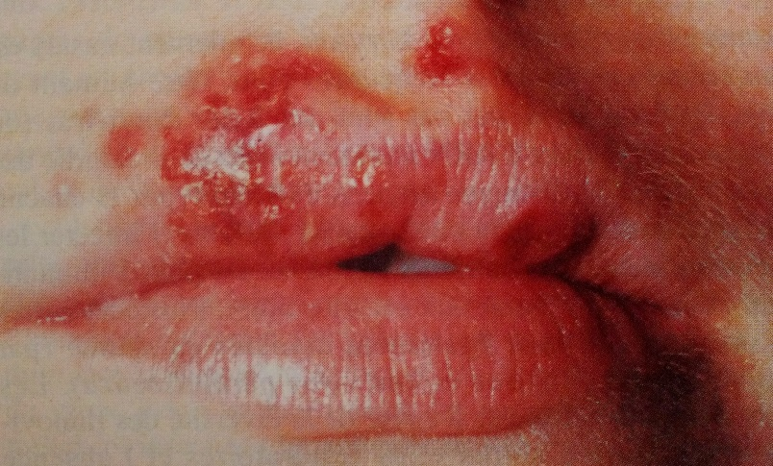
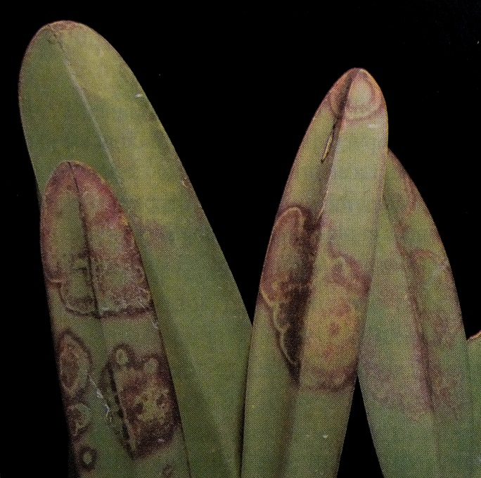
I POURQUOI S’INTERESSER AUX VIRUS ? Doc 1

Slide 5
Pour la santé humaine : Les virus causent des maladies chez l’Homme : il faut donc limiter leur propagation et lutter contre les maladies virales (vaccination et médicament antiviraux)

Slide 6
Pour l’agriculture et l’élevage : les virus infectent aussi les plantes cultivées et les animaux d’élevages. Il faut limiter leur action

Slide 7
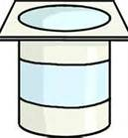
Document 2 : Les bactériophages
Pour préparer de nombreux produits laitiers, on ajoute au lait des cultures de bactéries (appelées levains).Un des problèmes majeurs de cette industrie laitière est la présence de virus (phages) qui détruisent les levains et empêchent la production de continuer. L’industrie essaie donc de surmonter ce problème en respectant des règles d’hygiène strictes et en utilisant des bactéries résistant aux phages.
1.Donner le nom des virus
2.Expliquer l’action des virus

Slide 8
Pour l’industrie : des bactéries utiles à l’industrie peuvent être infectées et détruites par des virus. Il faut pouvoir éviter ces infections.

Slide 9
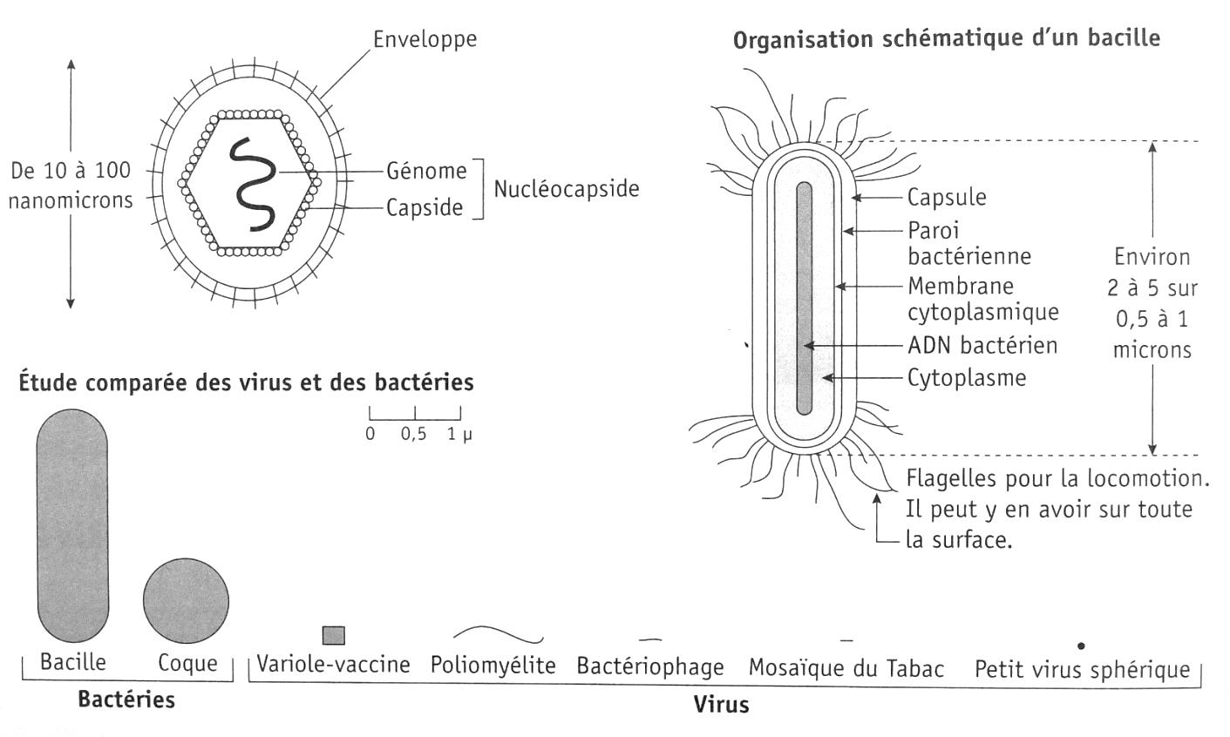
II TAILLE DES VIRUS
Document 3 : Virus et bactéries
1.Donner la longueur d’un bacille bactérien
2. Comparer la taille des virus à celle des bactéries

Slide 10
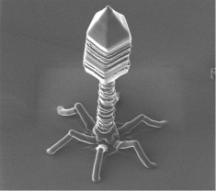
Les virus sont des micro-organismes de très petite taille : en général, ils mesurent moins de 1 micromètre.

Slide 11
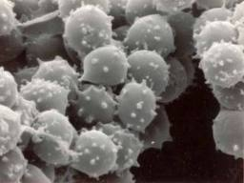
III STRUCTURE DES VIRUS 1) Les principaux éléments
Document 4 : Structure des virus
Etudier les schémas du document 3 : Cocher la case si l’élément est présent :
Conclusion : un virus ressemble-t-il à une cellule ?
 | Bacille | Virus
Membrane plasmique | X
Capside |  | X
Capsule | X
Cytoplasme | X
Enveloppe virale |  | X
Paroi | X
Flagelle | X

Slide 12
Les virus ne possèdent aucune des structures des cellules de MO : ils sont acellulaires.

Slide 13
La structure des virus est composée de 2 ou 3 éléments :
1- Les gènes du virus : génome

Slide 14
2- Une coque rigide : la capside de forme géométrique (polyèdre ou hélice)
3- Certains virus possèdent en plus une enveloppe

Slide 15
Les virus formés par 1+2 sont appelés virus nus
Les virus formés par 1+2+3 s’appellent virus enveloppés.

Slide 16
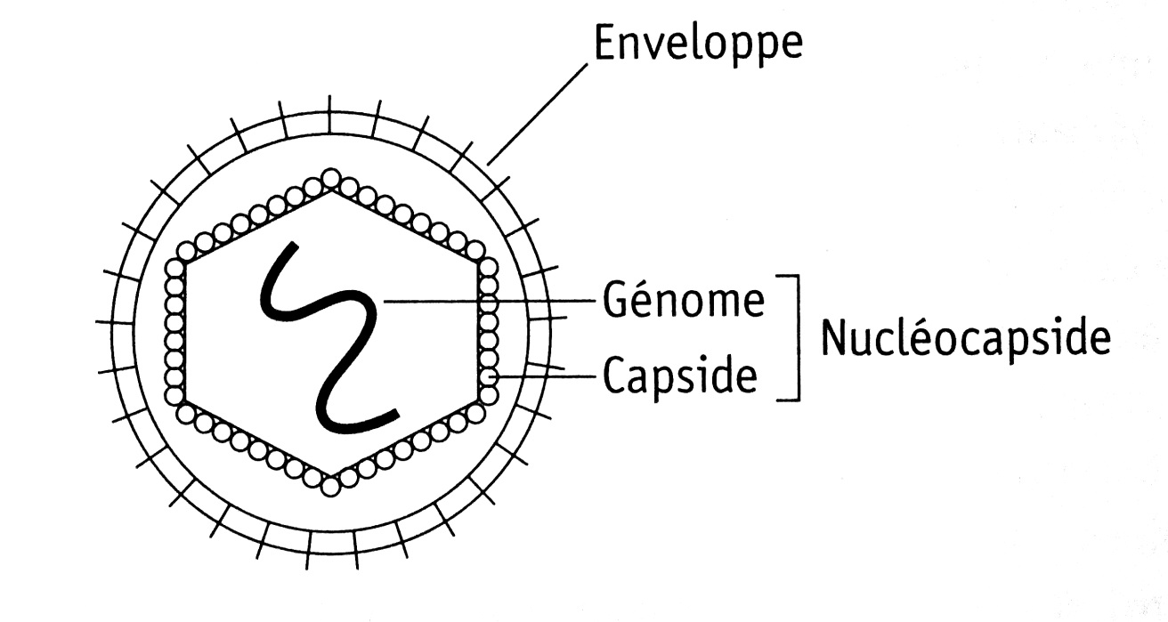

Slide 17
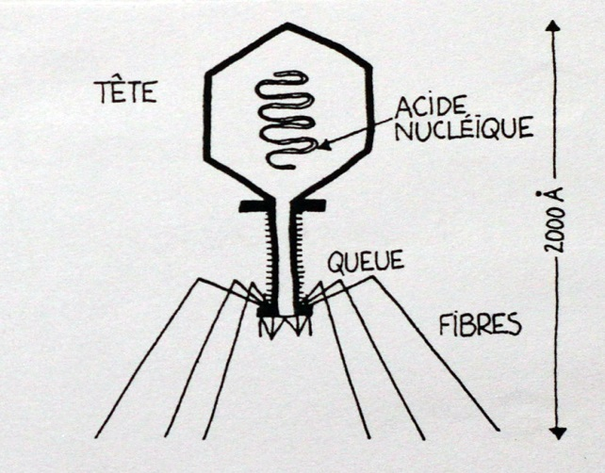
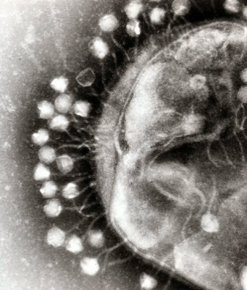
(III) 2) Un exemple de virus : le bactériophage
Document 5 : Le bactériophage
1. Repérer sur le schéma du bactériophage la capside et le génome
2.Décrire la forme de la capside du bactériophage
3. Repérer en couleur les bactériophages sur la figure 1
4. Qu’est-ce-que le MEB mentionné dans la légende de la figure 2

Slide 18
Le bactériophage est un virus nu puisqu’il ne possède pas d’enveloppe. Sa capside à une forme de polyèdre. De plus, il possède des fibres qui lui permettent de se fixer sur les bactéries qu’il infecte

Slide 19
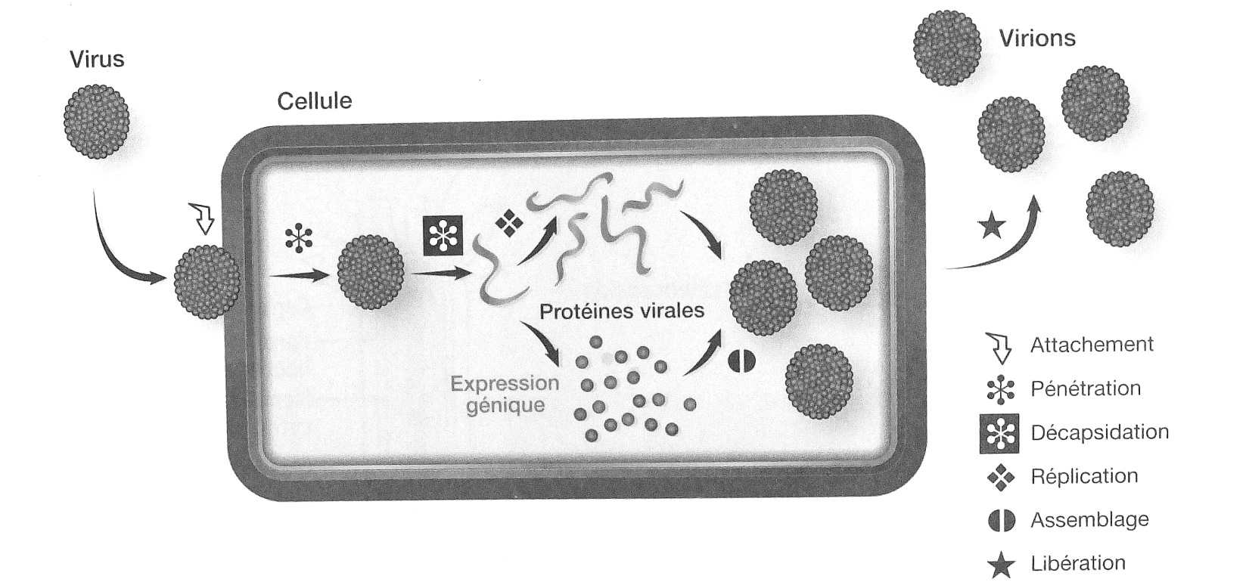
IV REPRODUCTION DES VIRUS
Document 6 : La reproduction d’un virus

Slide 20
Les virus ne peuvent pas se reproduire tout seul. Ils sont obligés d’infecter des cellules : ce sont donc des parasites

Slide 21
Les principales étapes du cycle de reproduction d’un virus sont :
1- L’adhésion du virus sur la cellule
2-La pénétration du génome viral dans la cellule.

Slide 22
3-La multiplication du virus dans la cellule.
4-La libération des nouveaux virus qui s’accompagne parfois par la destruction de la cellule (lyse)

